Slide 1








Aprendizagem por Projeto Integrado
CENTRO ELETRÔNICO HERTZ
1ª SPRINT

Slide 2

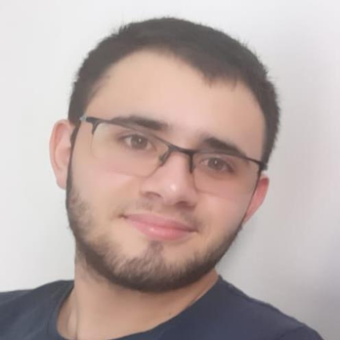
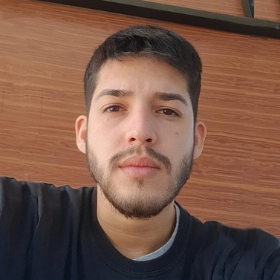
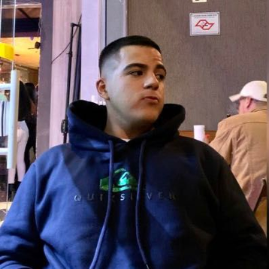
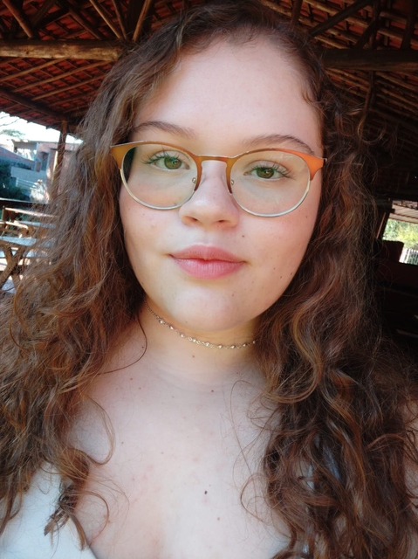
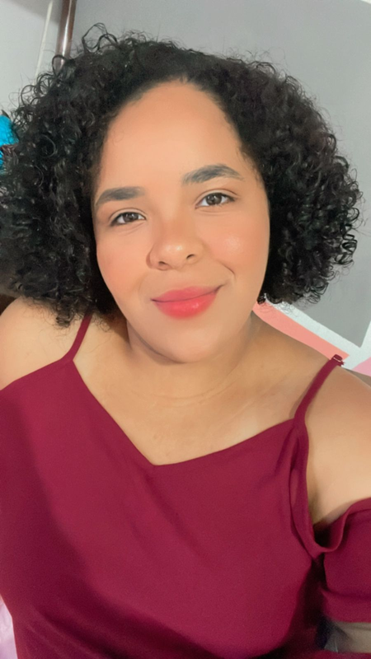
EQUIPE
INTEGRANTES
ANDRÉ ANTUNES
VICTOR HUGO
JOÃO PEDRO
DANIELLE VIEIRA
DÉBORA VALENTE
SCRUM MASTER
PRODUCT
OWNER
SCRUM TEAM

Slide 3
MISSÃO
PRINCÍPIOS
“A NOSSA MISSÃO É FORNECER SOLUÇÕES DE CONSULTORIA EMPRESARIAL DE ALTA QUALIDADE, AJUDANDO OS NOSSOS CLIENTES A ALCANÇAR O SUCESSO E O CRESCIMENTO SUSTENTÁVEL NOS SEUS NEGÓCIOS.”
EXCELÊNCIA
INTEGRIDADE
VISÃO
COLABORAÇÃO
“Ser reconhecido como um parceiro de confiança e líder na indústria de consultoria empresarial, criando um impacto positivo nas empresas em todo o mundo. Almejamos ser uma referência em inovação, excelência e compromisso com os nossos clientes.”
INOVAÇÃO
COMPROMISSO

Slide 4


INTRODUÇÃO
TEMOS COMO OBJETIVO PRINCIPAL
AUMENTAR O NÚMERO DE VENDAS
PROPORCIONANDO UM AUMENTO SUSTENTÁVEL NA RECEITA
MODERNIZAR E APRIMORAR OS CANAIS DE VENDA
MELHORAR A POSIÇÃO COMPETITIVA NO MERCADO

Slide 5








MÉTODOS
1
Conta comercial no whatsapp
2
Viabilidade da shopee como meio de venda
3
Utilização do instagram
4
Apresentação de um novo fornecedor
5
Utilização do Uber flash para delivery

Slide 6





Proximos passos
Realizar uma pesquisa
Apresentar a vidabilidade da shopee
Realizar a documentação do passo a passo

Slide 7





Obrigado!

